Slide 1



Programación. Python
Clases y objetos
Cristóbal Pareja Flores

Slide 2



Clases
Y
objetos
class Coche(object)
Encendido/apagado
Posición
Orientación
Velocidad
atributos
Encender/apagar
Acelerar o frenar
Girar
Saber la velocidad
métodos
co_cris = Coche()

Slide 3
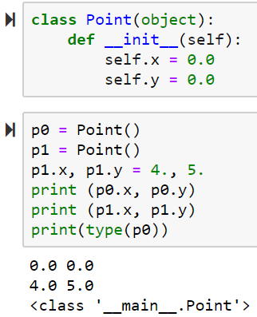
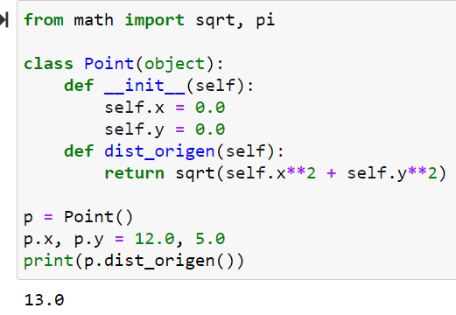
La clase Punto

Slide 4

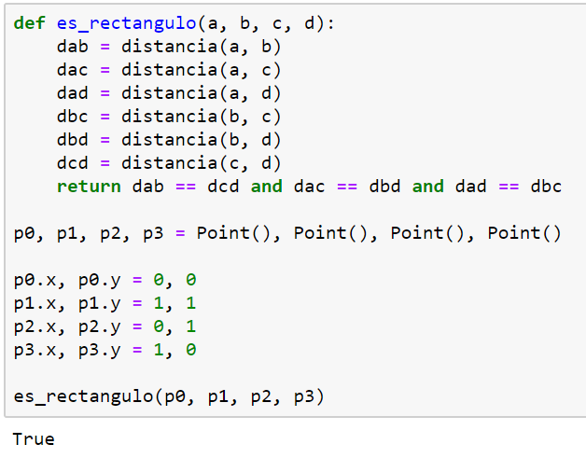
La clase Punto
d
c
a
b

Slide 5
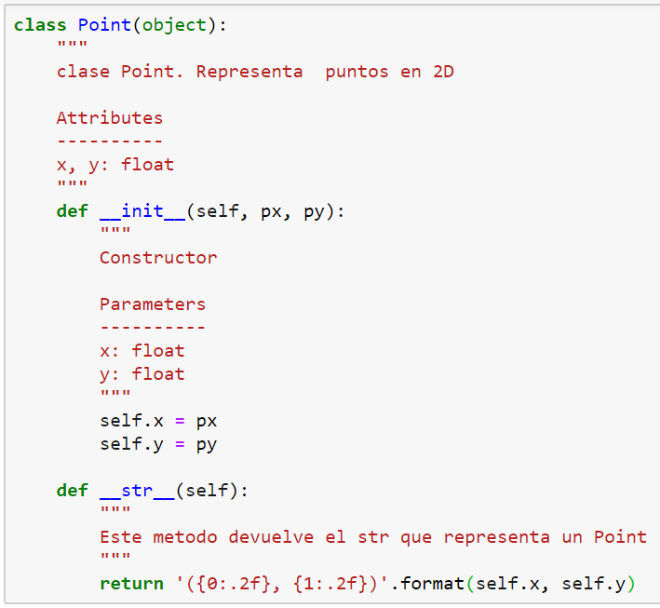
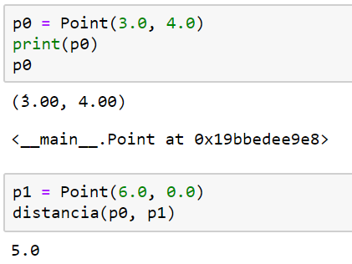
Métodos especiales

Slide 6
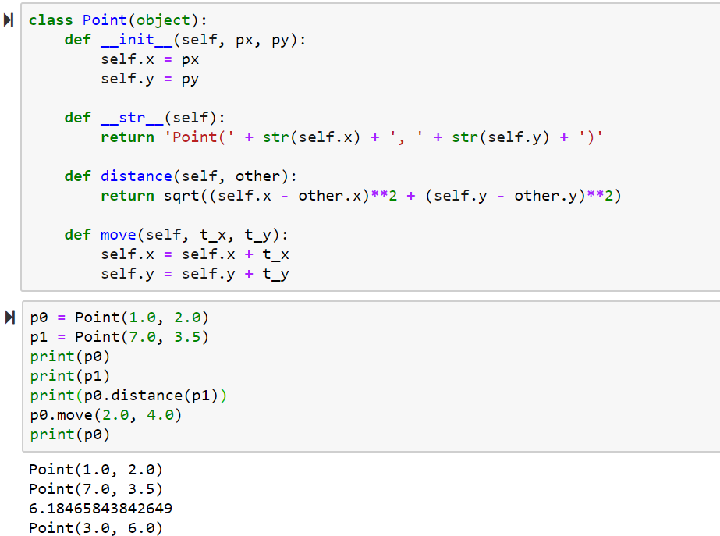

Slide 7
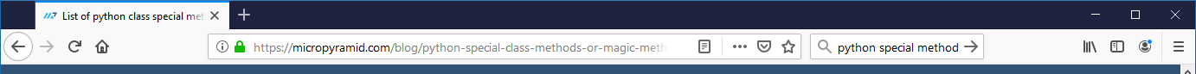
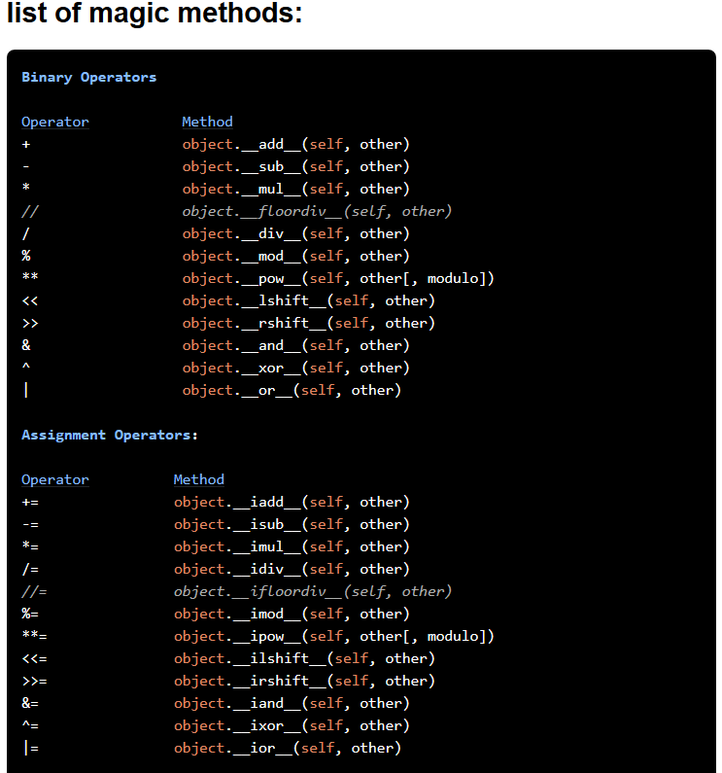
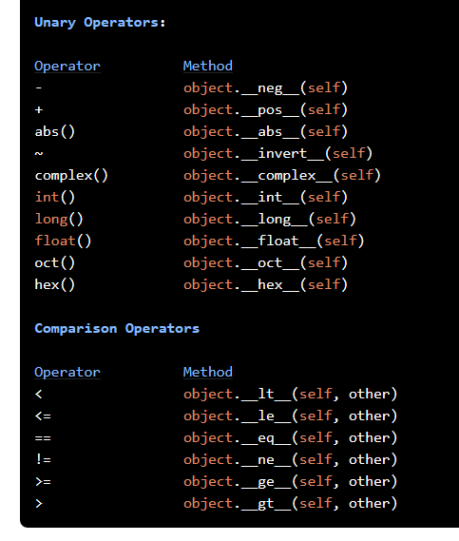

Slide 8
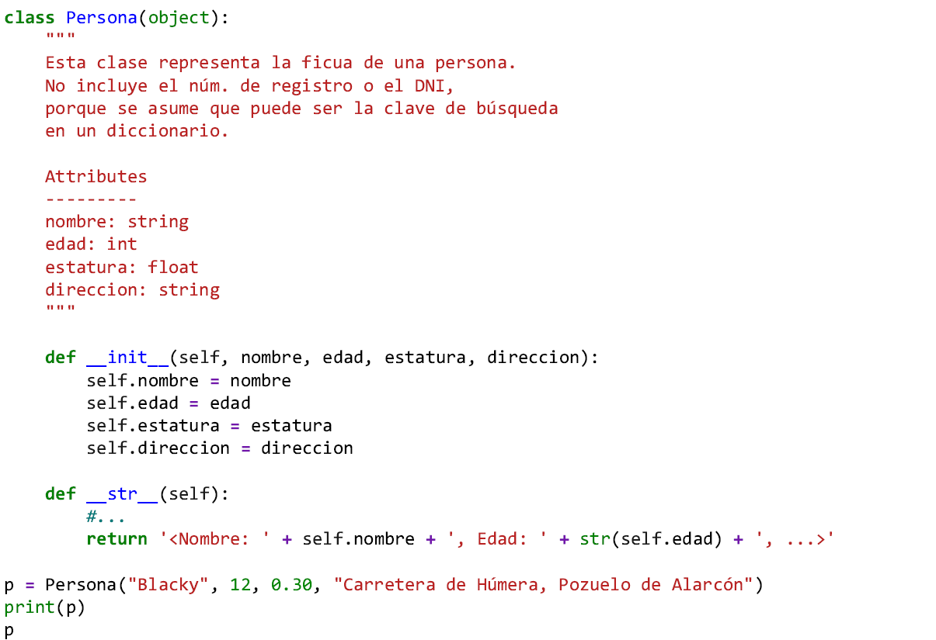
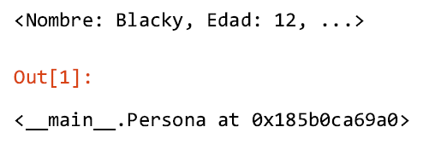

Slide 9
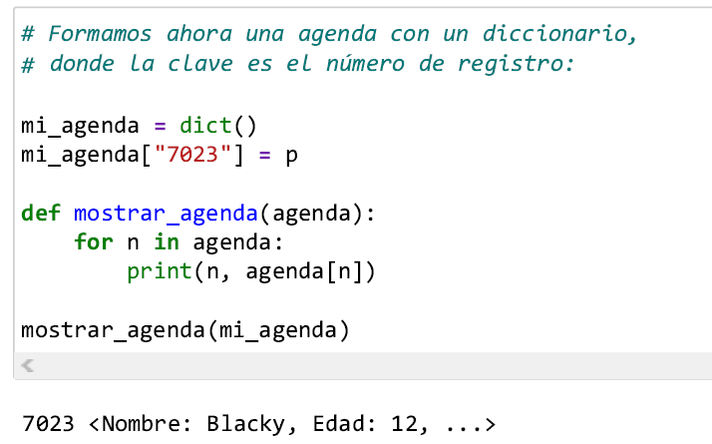

Slide 10
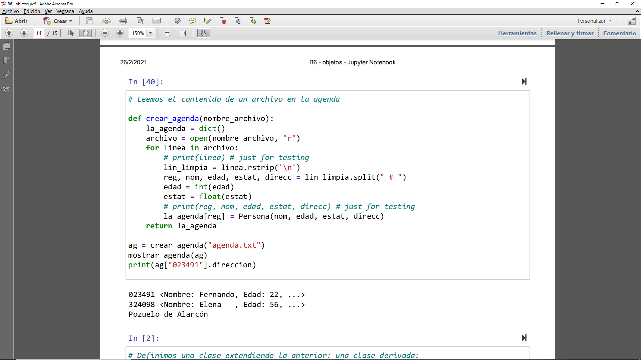

Slide 11
